Slide 1
CHƯƠNG VII:CHÂU MĨ
TIẾT: 40 – Bài 35
KHÁI QUÁT CHÂU MĨ

Slide 2
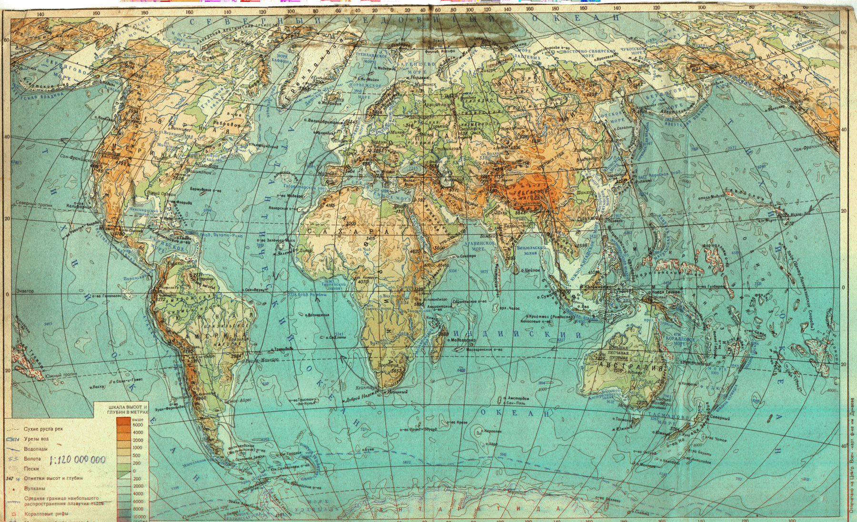

Trên con đường tìm tới Ấn Độ theo hướng Tây. Ngày 12.10.1492- Đoàn thủy thủ do Crix-tốp Cô-Lôm-Bô lần đầu cập bến tại một miền đất lạ- mà chính ông không hề biết là mình đã khám phá ra một châu lục thứ 4 củaTrái Đất: Đó là CHÂU MĨ
Bản đồ tự nhiên thế giới

Slide 3
TIẾT 40 – BÀI 35 : KHÁI QUÁT CHÂU MĨ
1.Một lãnh thổ rộng lớn:

Slide 4
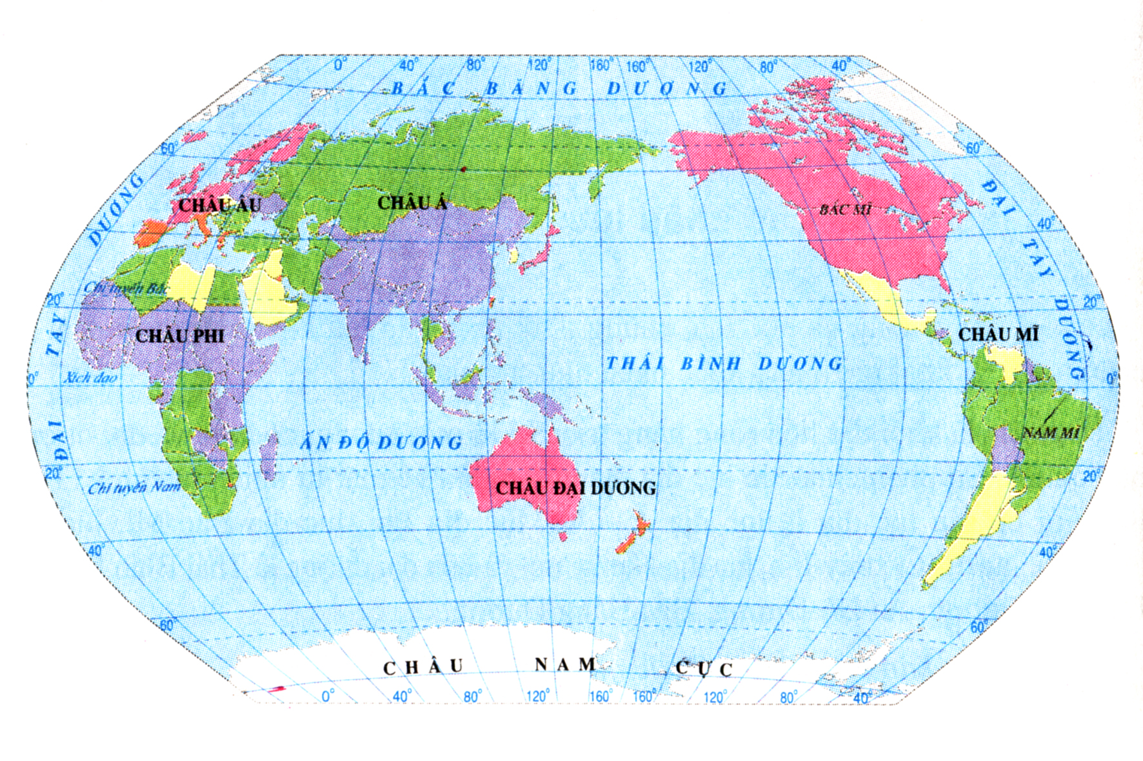
-Xác định vị trí châu Mĩ trên bản đồ thế giới

Slide 5
Nửa cầu Đông
Nửa cầu Tây
Nửa cầu Tây
Châu Mĩ nằm ở nửa cầu nào?
- Châu Mĩ nằm hoàn toàn ở nửa cầu Tây, tách biệt hẳn với các châu lục khác

Slide 6
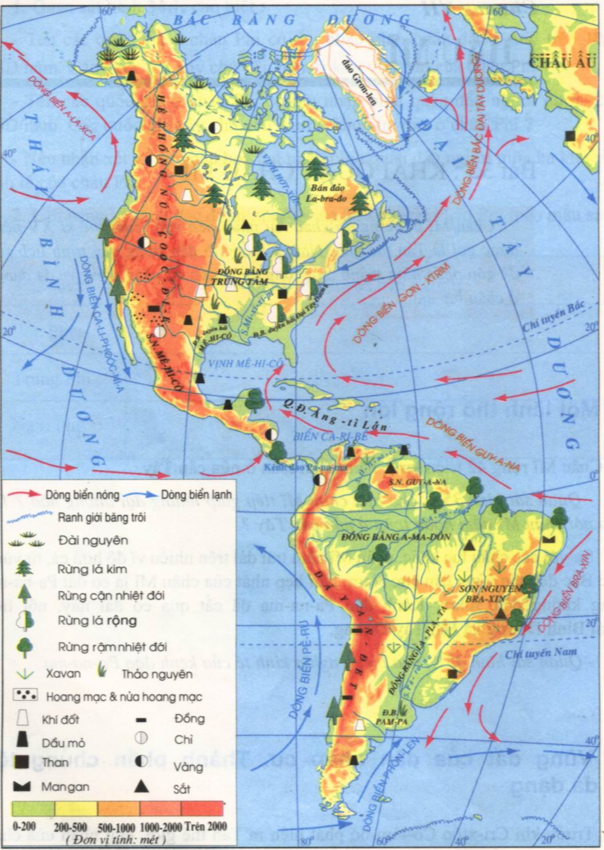
TIẾT 40 – BÀI 35 : KHÁI QUÁT CHÂU MĨ
1.Một lãnh thổ rộng lớn:
71⁰59’B
- Châu Mĩ nằm hoàn toàn ở nửa cầu Tây, tách biệt hẳn với các châu lục khác
Quan sát lược đồ H35.1 cho biết Châu Mỹ nằm trong khoảng vĩ độ nào?
- Lãnh thổ: Trải dài từ vùng cực Bắc đến vùng cận cực Nam khoảng từ: 71⁰59’B đến 55⁰54’N ( kể cả đảo).
Phía Bắc giáp Bắc Băng Dương
Phía Đông giáp Đại Tây Dương
Phía Tây giáp Thái Bình Dương
- Châu Mĩ tiếp giáp với những đại dương nào?
55⁰ 54’N
Lược đồ tự nhiên Châu Mĩ

Slide 7
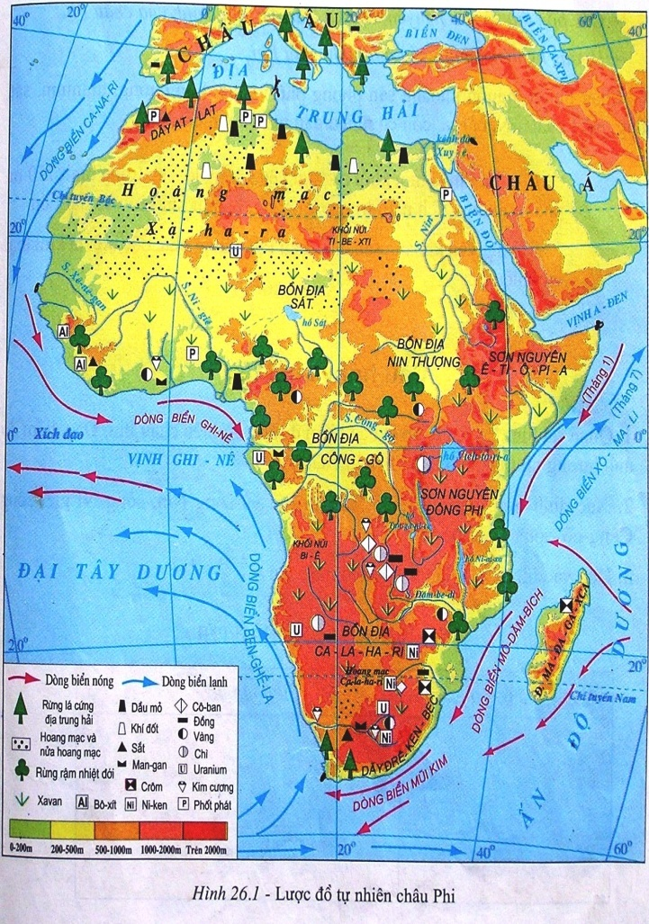
TIẾT 40 – BÀI 35 : KHÁI QUÁT CHÂU MĨ
1.Một lãnh thổ rộng lớn:
Câu hỏi cá nhân:
Quan sát 2 lược đồ cho biết vị trí châu Mỹ có gì giống và khác biệt so với châu Phi?
Giống nhau : Đều nằm đối xứng qua hai bên đường Xích đạo và có hai đường chí tuyến đi ngang qua lãnh thổ.
Khác nhau: Lãnh thổ Châu Mỹ trải dài từ vùng cực Bắc đến vùng cận cực Nam, còn phần lớn lãnh thổ Châu Phi chỉ giới hạn giữa hai chí tuyến.
Lược đồ tự nhiên Châu Phi
Lược đồ tự nhiên Châu Mĩ

Slide 8
TIẾT 40 – BÀI 35 : KHÁI QUÁT CHÂU MĨ
1.Một lãnh thổ rộng lớn:
Dựa vào bảng số liệu diện tích các châu lục, cho biết: Diện tích của châu Mĩ.
Châu | Diện tích (triệu km²⁾
Châu Á | 44,4
Châu Mỹ | 42
Châu Phi | 30
Châu Nam Cực | 14,1
Châu Âu | 10
Châu Đại Dương | 8,5
Lược đồ tự nhiên Châu Mĩ

Slide 9
TIẾT 40 – BÀI 35 : KHÁI QUÁT CHÂU MĨ
1.Một lãnh thổ rộng lớn:
Lục địa Bắc Mĩ 24,2 triệu km²
Châu Mĩ bao gồm những lục địa nào?
Lục địa Nam Mĩ 17,8 triệu km²
Gồm hai lục địa Bắc Mỹ và Nam Mỹ, nối nhau bởi eo đất Trung Mĩ. Kênh đào Pa-na-ma cắt eo đất này.
Lược đồ tự nhiên Châu Mĩ

Slide 10
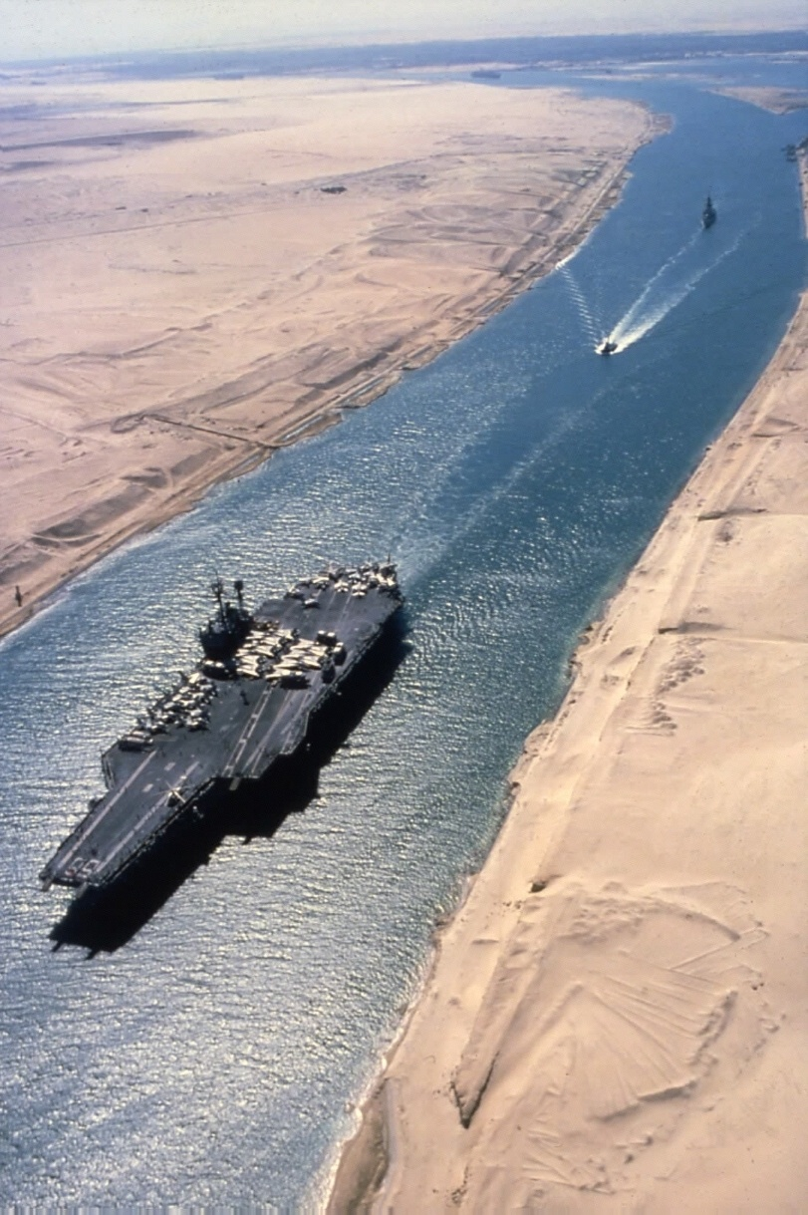
TIẾT 40 – BÀI 35 : KHÁI QUÁT CHÂU MĨ
Kênh đào Panama
Xác định vị trí của kênh đào Panama trên lược đồ?
Nêu ý nghĩa kinh tế của kênh đào Pa-na-ma.
Lược đồ tự nhiên Châu Mĩ

Slide 11
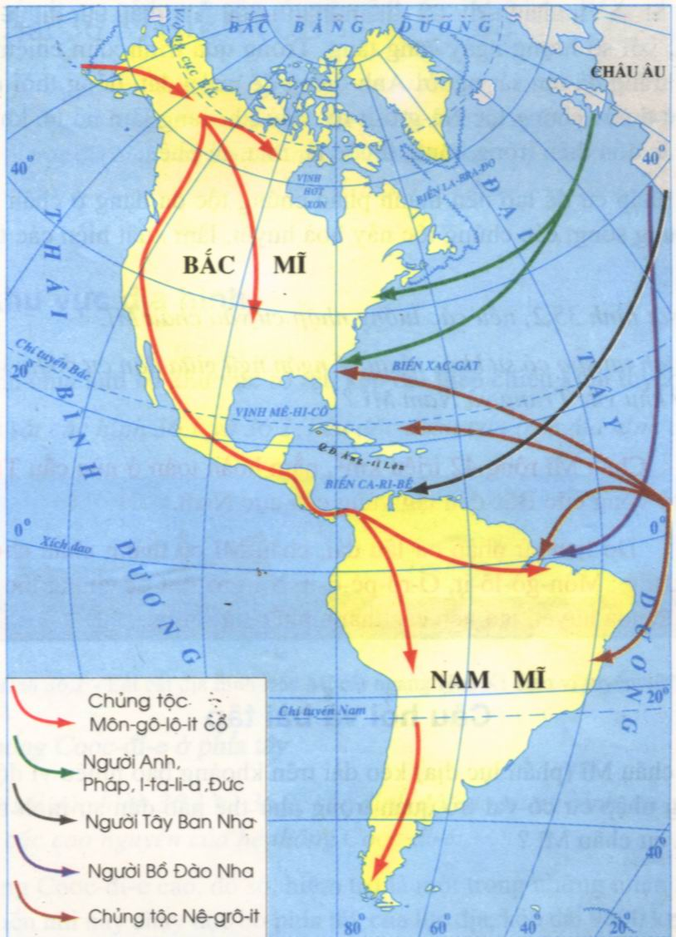
TIẾT 40 – BÀI 35 : KHÁI QUÁT CHÂU MĨ
2. Dân cư và thành phần chủng tộc:
Đặc điểm dân cư và thành phần chủng tộc châu Mĩ trước TK XVI?
- Trước TK XVI có người E-xki-mô và người Anh-điêng thuộc chủng tộc Môn-gô-lô-it từ Châu Á di cư sang.
Lược đồ các luồng nhập cư vào Châu Mĩ

Slide 12
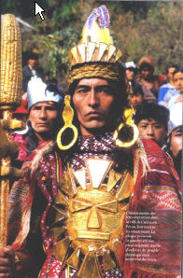
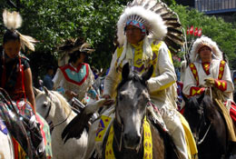
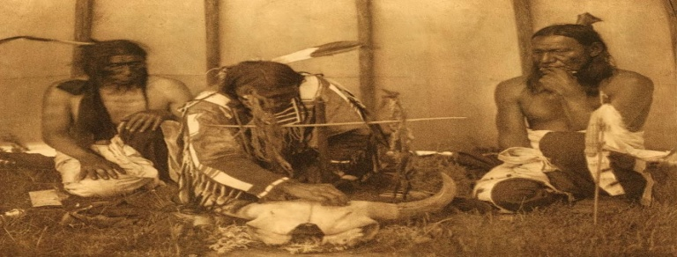
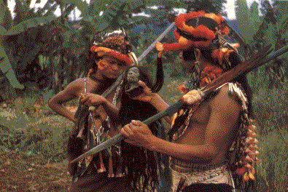
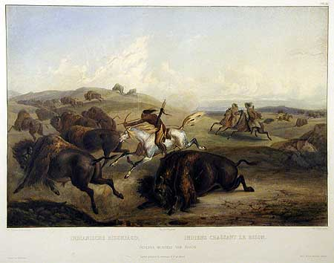
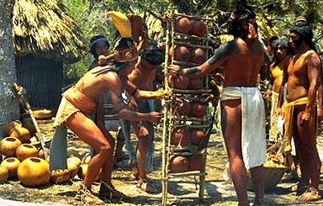
Người Anh-điêng phân bố khắp châu lục
Một số hình ảnh về hoạt động kinh tế của người Anh-điêng

Slide 13

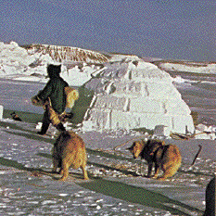
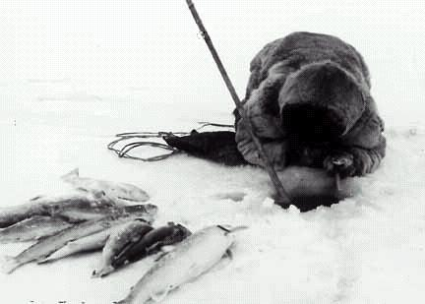
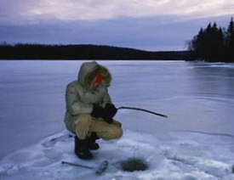
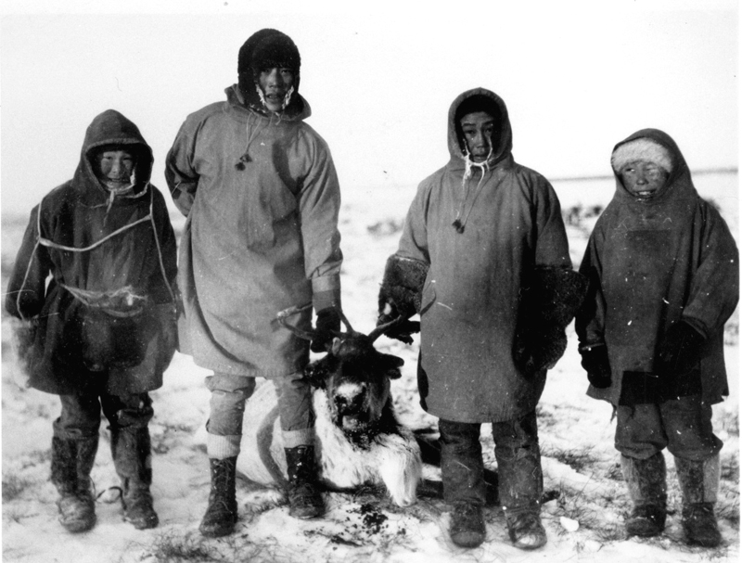
Người E-xki-mô sống ven Bắc Băng Dương
Một số hình ảnh về hoạt động kinh tế của người E-xki-mô

Slide 14
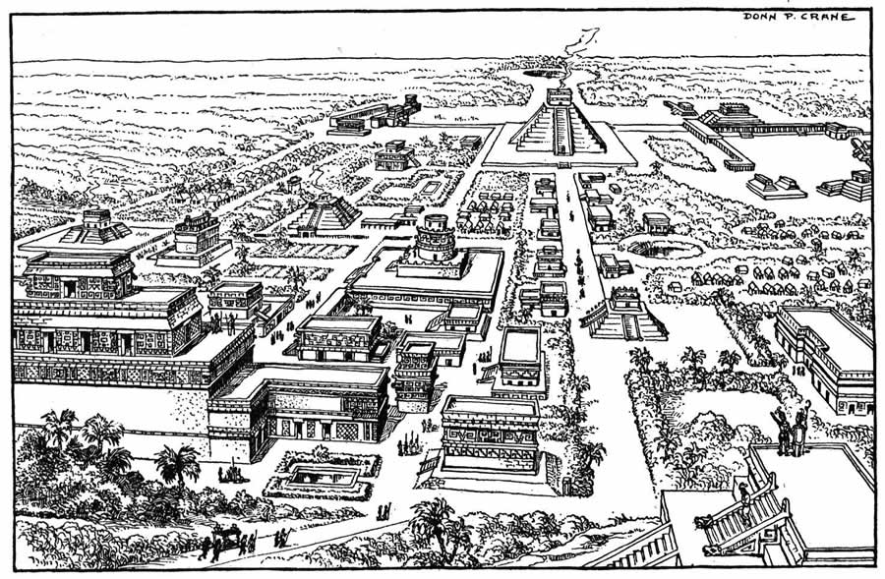
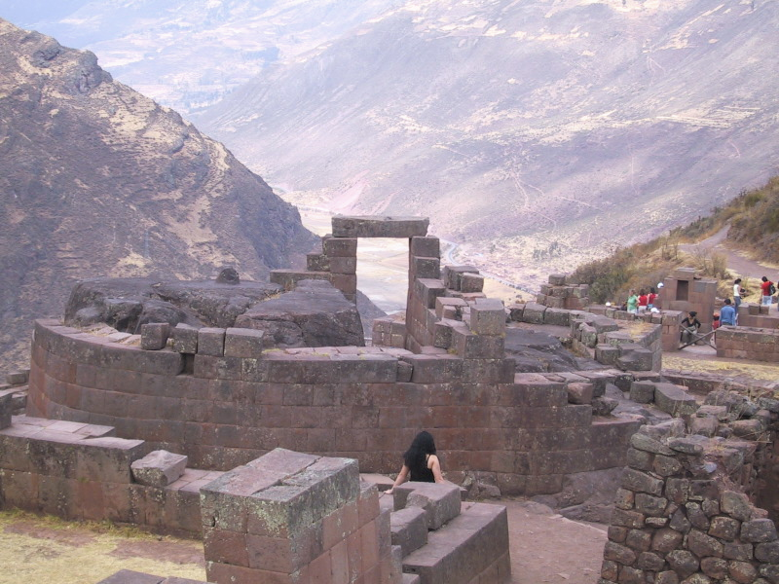
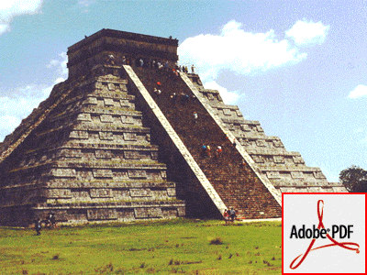
Các nền văn hoá của các bộ lạc cổ Mai-a, A-xơ-tếch, In-ca
1
Một số công trình kiến trúc của người Mai-a (Khu vực Trung Mỹ)
1
Sơ đồ quang cảnh một thành phố của bộ lạc Mai-a

Slide 15
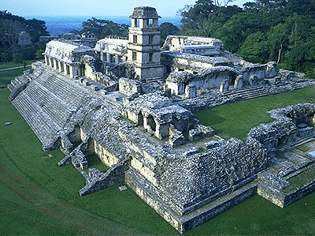
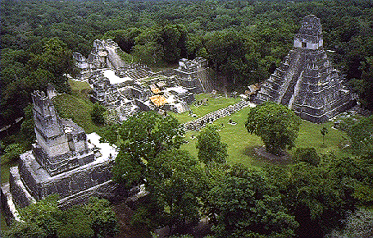
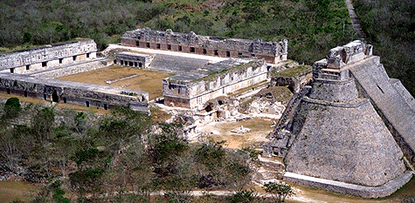
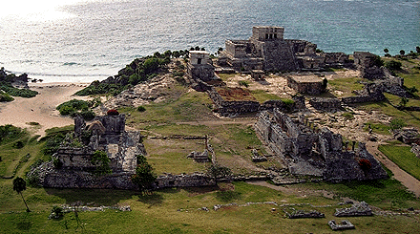
Một số công trình kiến trúc

Slide 16
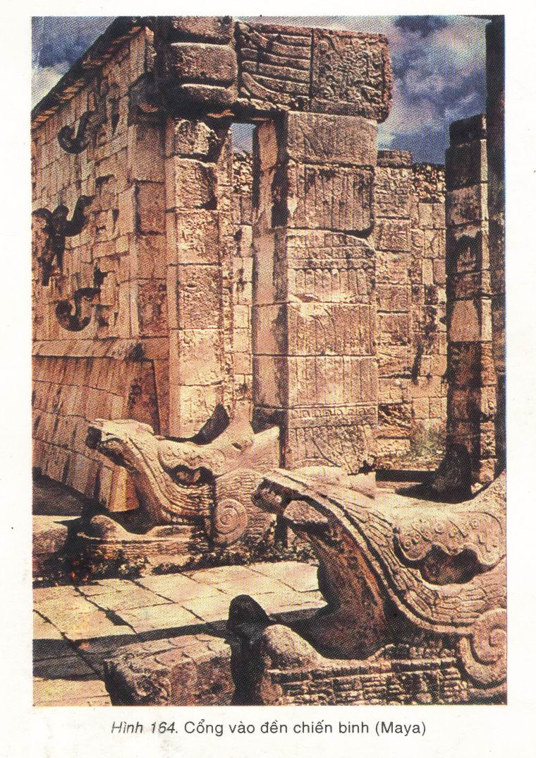
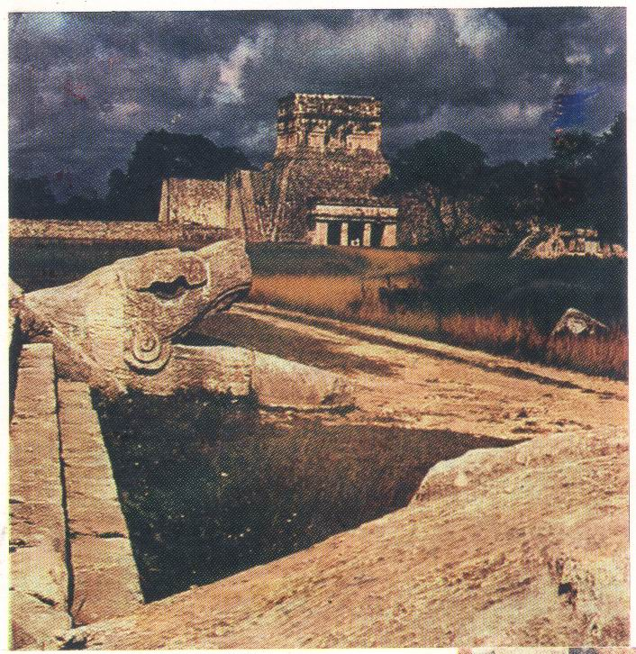
Cổng vào đền chiến binh (Mai-a)
Đền con báo (Mai-a)

Slide 17
2. Dân cư và thành phần chủng tộc:
- Trước TK XVI có người E-xki-mô và người Anh-điêng thuộc chủng tộc Môn-gô-lô-it từ Châu Á di cư sang.
Từ thế kỉ XVI đến nay thành phần dân cư Châu Mỹ có sự thay đổi như thế nào?
- Từ TKXVI đến nay có thêm người nhập cư thuộc chủng tộc Ơ-rô-pê-ô-ít, người da đen thuộc chủng tộc Nê-grô-ít.
-Ngoài ra còn có người lai
Lược đồ các luồng nhập cư vào Châu Mĩ

Slide 18
2. Dân cư và thành phần chủng tộc:
Quan sát lược đồ nêu các luồng nhập cư vào Châu Mỹ?
Các luồng nhập cư có vai trò như thế nào đến sự hình thành cộng đồng dân cư Châu Mỹ?
→ Đại bộ phận dân cư là người nhập cư, thành phần chủng tộc đa dạng.
Lược đồ các luồng nhập cư vào Châu Mĩ

Slide 19
Câu hỏi cá nhân: (4 phút)
Câu 1: Giải thích tại sao có sự khác nhau về ngôn ngữ giữa dân cư ở khu vực Bắc Mỹ với dân cư ở khu vực Trung và Nam Mỹ?
Câu 2: Các luồng nhập cư có vai trò quan trọng như thế nào đến sự hình thành cộng đồng dân cư Châu Mỹ?

Slide 20
Câu 1: Giải thích tại sao có sự khác nhau về ngôn ngữ giữa dân cư ở khu vực Bắc Mỹ với dân cư ở khu vực Trung và Nam Mỹ?
- Dân cư Bắc Mỹ ở hai nước Hoa Kỳ và Ca-na-đa là con cháu ngưới Châu Âu gốc Anh, Pháp, Đức thuộc bộ lạc cổ Ăng lô xắc xông, nói tiếng Anh được gọi là Châu Mỹ Ăng lô xăc xông
- Dân cư Trung và Nam Mỹ từ Mê-hi-cô trở xuống là con cháu người Âu gốc Tây Ban Nha và Bồ Đào Nha thuộc ngữ hệ La tinh được gọi là Châu Mỹ la tinh.
Lược đồ các luồng nhập cư vào Châu Mĩ

Slide 21
Câu 2: Các luồng nhập cư có vai trò quan trọng như thế nào đến sự hình thành cộng đồng dân cư Châu Mỹ?
Làm cho cộng đồng dân cư Châu Mỹ đa dạng, có đầy đủ các chủng tộc chính trên Trái Đất và cộng đồng người lai. Chính vì vậy mà Châu Mỹ được coi là châu lục năng động nhất thế giới.
Lược đồ các luồng nhập cư vào Châu Mĩ

Slide 22
KẾT LUẬN:
Châu Mỹ rộng 42triệu km², nằm hoàn toàn ở nửa cầu Tây, trải dài từ vòng cực Bắc đến tận vùng cận cực Nam.
Do lịch sử nhập cư lâu dài, Châu Mỹ có thành phần chủng tộc đa dạng: Môn-gô-lô-ít, Ơ-rô-pê-ô-ít, Nê-grô-ít.
Các chủng tộc ở Châu Mỹ đã hòa huyết, tạo nên thành phần người lai.

Slide 23
TỔNG KẾT:
Câu nào sau đây không đúng với vai trò của kênh đào Pa-na-ma:
☹
Sai rồi!
☹
Sai rồi!
☹
Sai roài!
Mở rộng giao lưu hàng hải giữa
hai bờ Đông và Tây Châu Mĩ
a
Rút ngắn đường biển từ
Châu Mỹ sang Châu Phi
b
☺
Đúng rồi!
c
Khai thông con đường từ Thái Bình Dương sang Đại Tây Dương
d
Rút ngắn đường biển từ Cu Ba
sang Việt Nam

Slide 24
TỔNG KẾT:
Châu Mỹ tiếp giáp với các Đại dương là:
☹
Sai rồi!
☹
Sai rồi
☹
Sai rồi!
a
Thái Bình Dương, Bắc Băng Dương, Đại Tây Dương.
b
Ấn Độ Dương, Thái Bình Dương. Đại Tây Dương.
☺
Đúng rồi!
Bắc Băng Dương, Ấn Độ Dương, Đại Tây Dương.
c
d
Giáp với cả bốn Đại Dương trên thế giới.

Slide 25

HƯỚNG DẪN HỌC TẬP
* Đối với bài học ở tiết học này, các em cần:
- Học bài, xác định vị trí địa lí châu Mĩ
- Tại sao nói châu Mĩ là vùng đất của dân nhập cư.Thành phần chủng tộc đa dạng.
* Đối với bài học ở tiết học tiếp theo, các em cần:
- Tìm hiểu tài liệu nói về hiện tượng khí hậu Bắc Mĩ.
- Sưu tầm tranh ảnh về tự nhiên Bắc Mĩ: Vẻ đẹp thiên nhiên, sông, hồ, rừng.

